Slide 1
Secese

Slide 2
Secese – umělecký styl přelomu 19. a 20. století
Projevil se ve architektuře, výtvarném umění, ale zejména v užitém umění, módě a životním stylu.
Hlavním znakem je ornamentálnost, plošnost a záliba v neobyčejných barvách.
Často se objevují tyto prvky: listy, květy, lidské a zvířecí tělo.

Slide 3
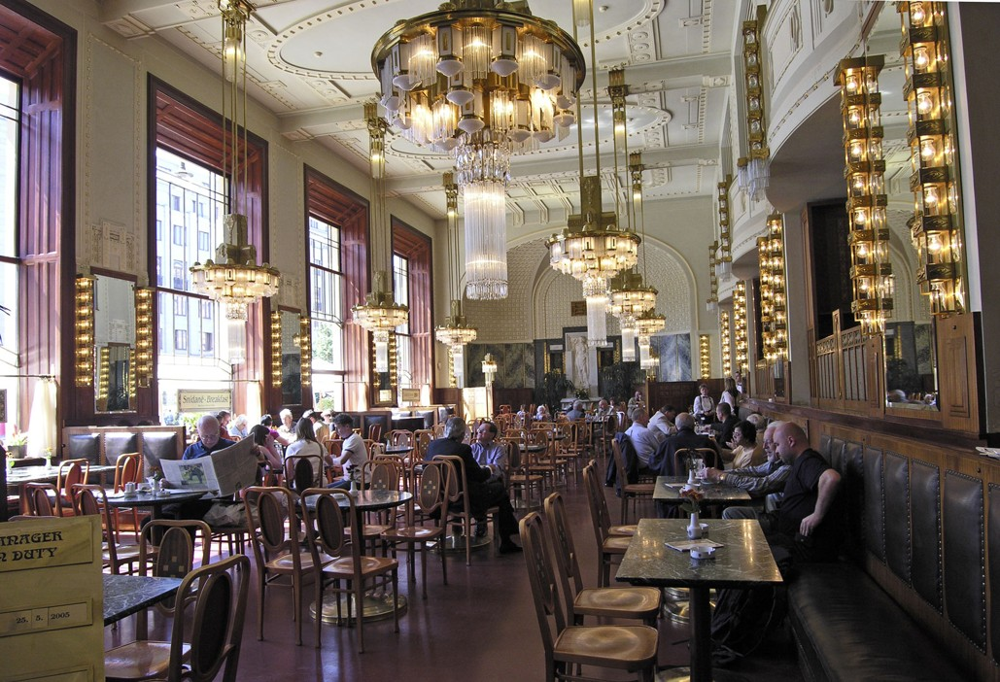
Obecní dům v Praze

Slide 4
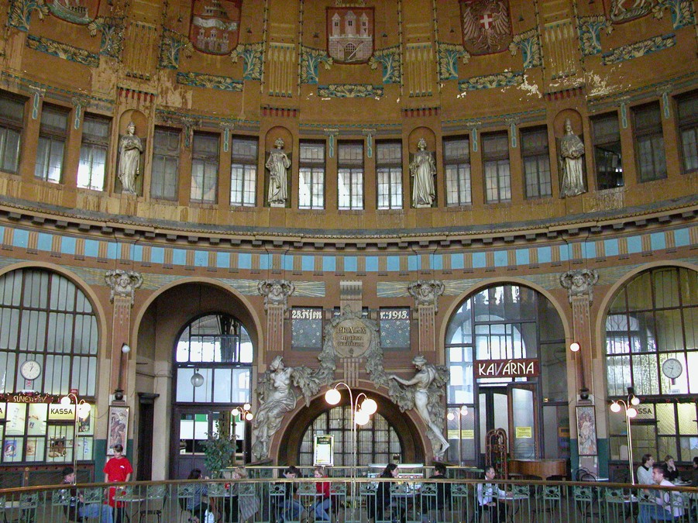
Hlavní nádraží v Praze
Fantova kavárna

Slide 5
Mohyla míru u Brna
Připomíná bitvu tří císařů u Slavkova z roku 1804

Slide 6
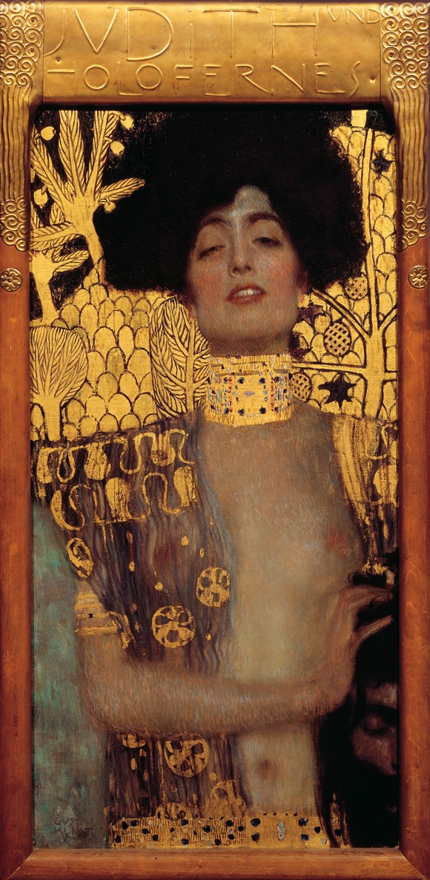
Gustav Klimt – rakouský malíř
Polibek
Judita

Slide 7
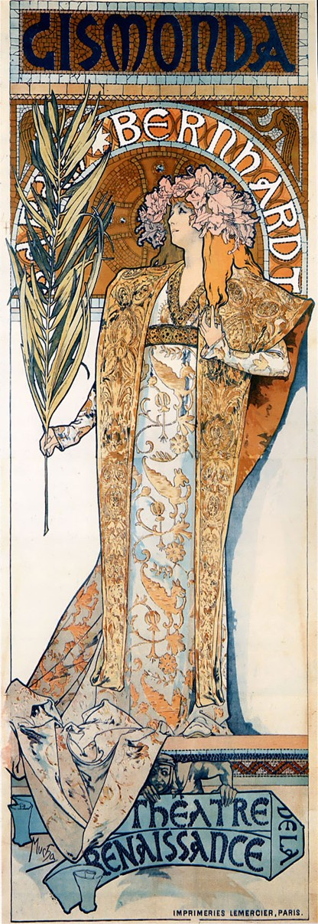
Alfons Mucha – světoznámý český malíř
Proslavil se zejména svými plakáty

Slide 8
Slovanská epopej – životní dílo alfonse Muchy
Cyklus dvaceti velkoformátových obrazů na motivy slovanských dějin
Slavnost Svanvítova

Slide 9
Zdroje:
Obrázky [cit. 2012-6-3]. dostupné pod licencí Creative comons na WWW:
http://commons.wikimedia.org/wiki/File:Prag_obecni_d%C3%BBm_gemeindehaus.jpg
http://commons.wikimedia.org/wiki/File:Prag_obecni_d%C3%BBm_caf%C3%A9_innen.jpg
http://commons.wikimedia.org/wiki/File:Prag_Prague_Hauptbahnhof_Eingang_%282005%29.JPG?uselang=cs
http://commons.wikimedia.org/wiki/File:Prag_Prague_Cafe_im_Hauptbahnhof_Totale_%282005%29.JPG
http://cs.wikipedia.org/wiki/Soubor:Mohyla_miru_2.jpg
http://cs.wikipedia.org/wiki/Soubor:Gustav_Klimt_016.jpg
http://commons.wikimedia.org/wiki/File:Gustav_Klimt_039.jpg
http://commons.wikimedia.org/wiki/File:Alfons_Mucha_-_F._Champenois_Imprimeur-%C3%89diteur.jpg
http://commons.wikimedia.org/wiki/File:Alfons_Mucha_-_1894_-_Gismonda.jpg
http://commons.wikimedia.org/wiki/File:Slavnost_svatovitova_na_rujane.jpg
http://commons.wikimedia.org/wiki/File:M%C3%BCnchen_Jugendstil_x.jpg

